Slide 1
レムナントが しるべき
エズラき

Slide 2
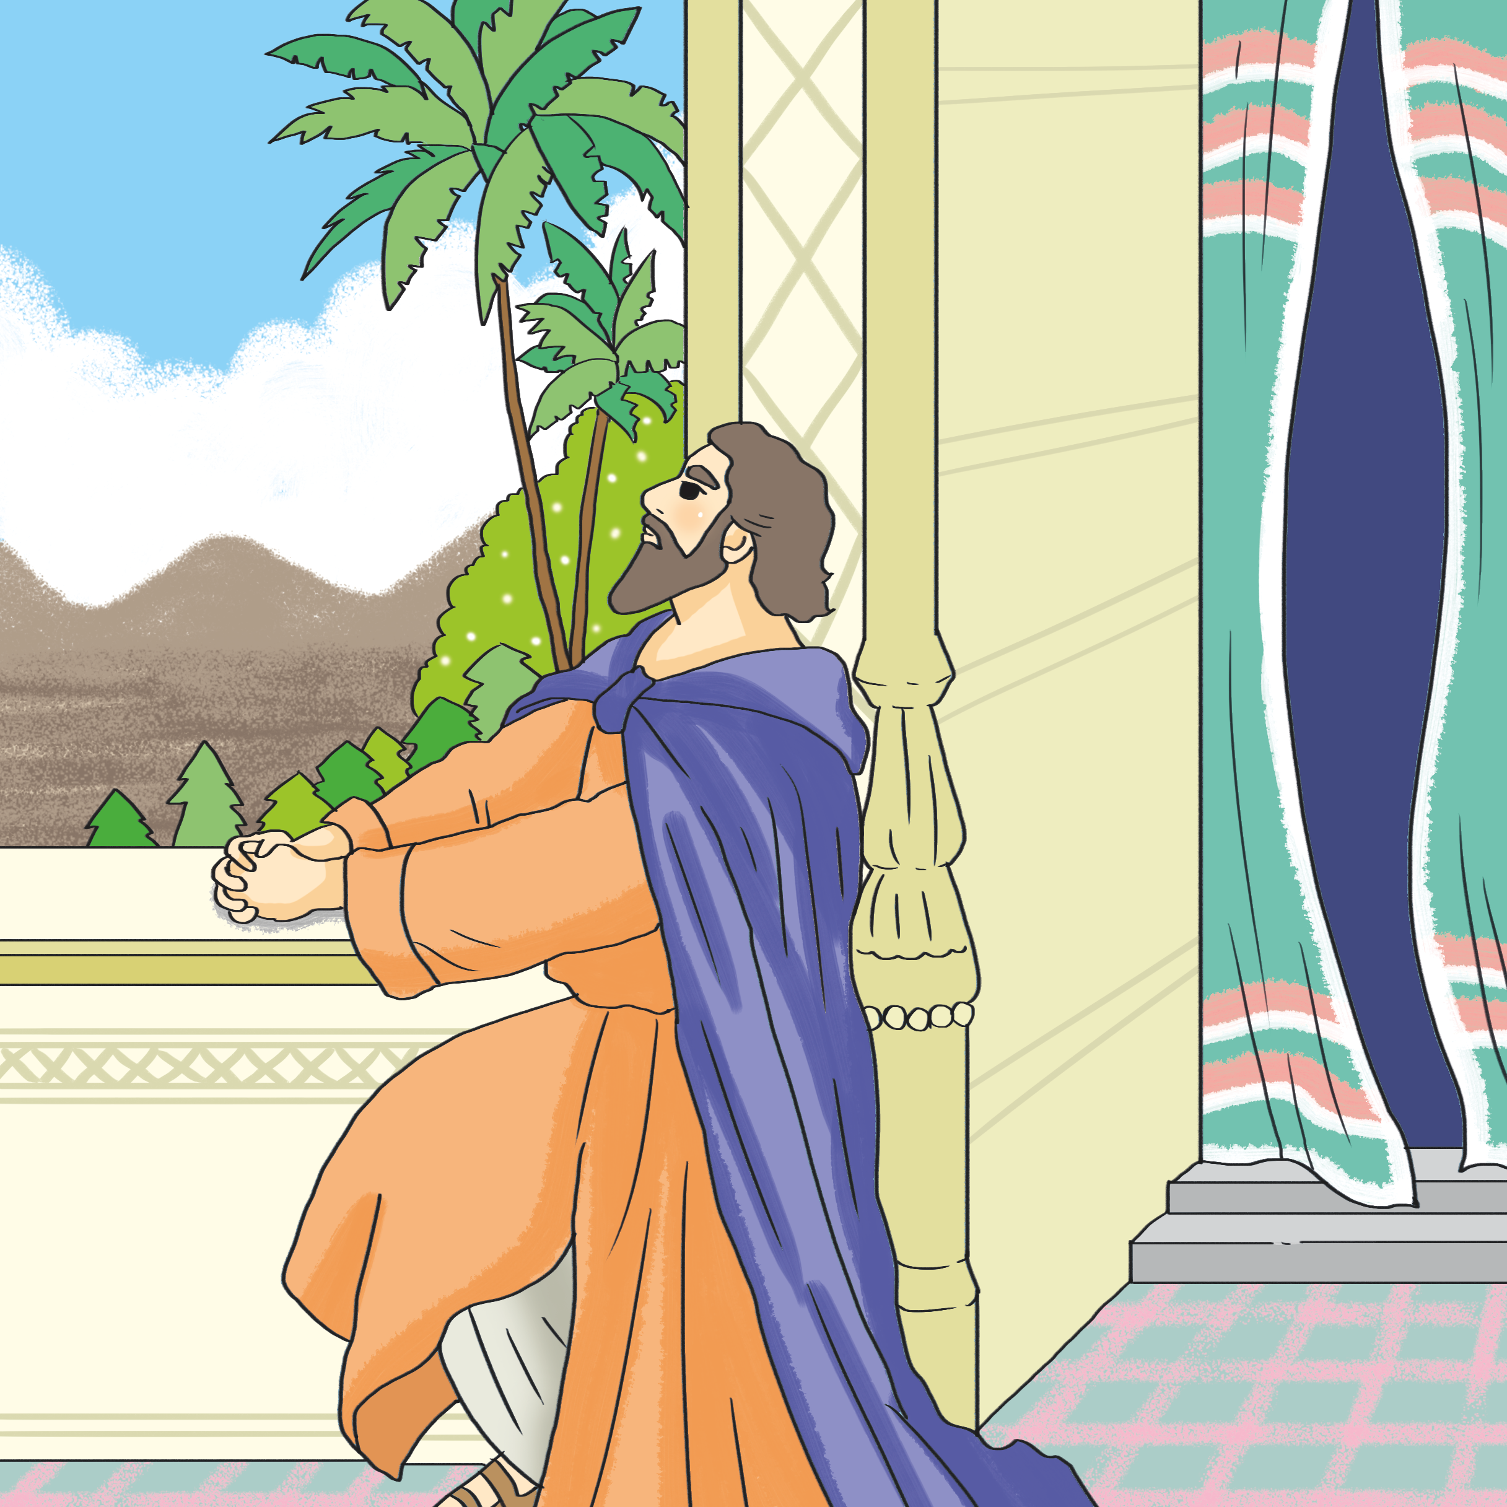
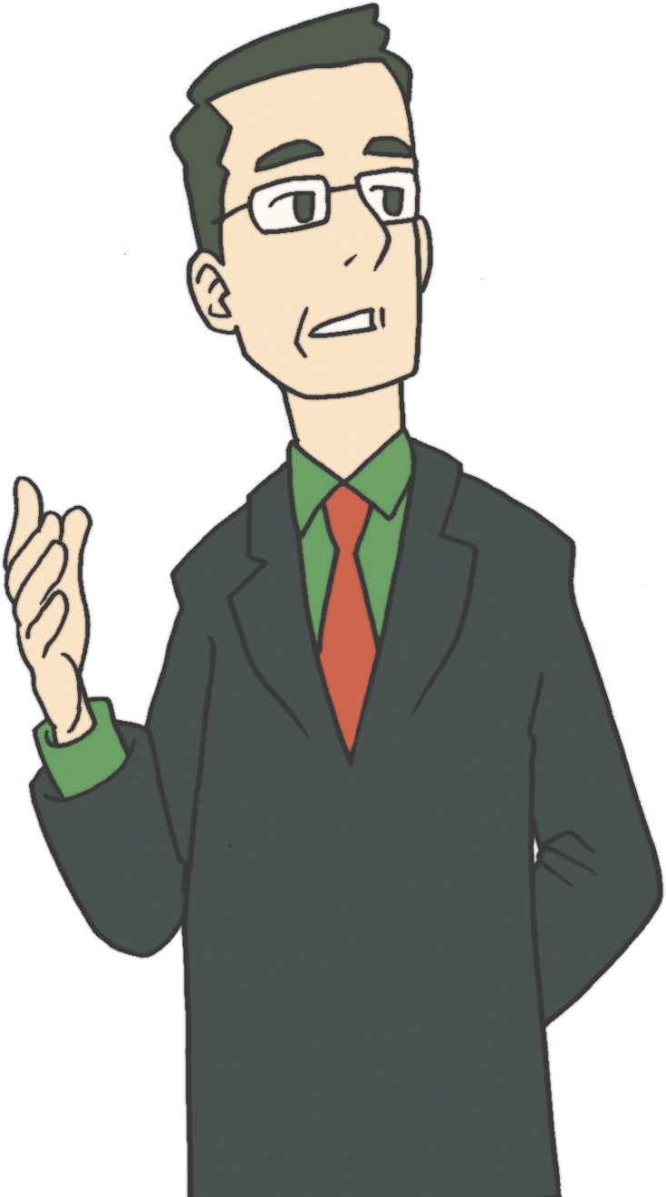
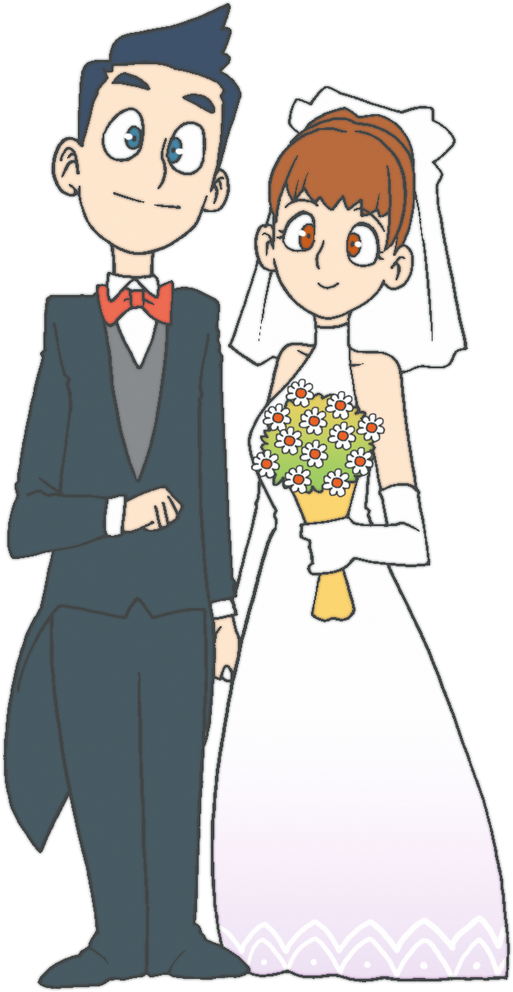
4
バビロンからの
２じ きかん

Slide 3
エズラ 8:21

Slide 4
そこで、わたしは そのところ、アハワがわの
ほとりで だんじきを ふこくした。それは、
わたしたちの かみの まえで へりくだり、
わたしたちの ために、わたしたちの
こどもたちと、わたしたちの すべての
もちものの ために、どうちゅうの ぶじを
かみに ねがい もとめる ためであった。

Slide 5
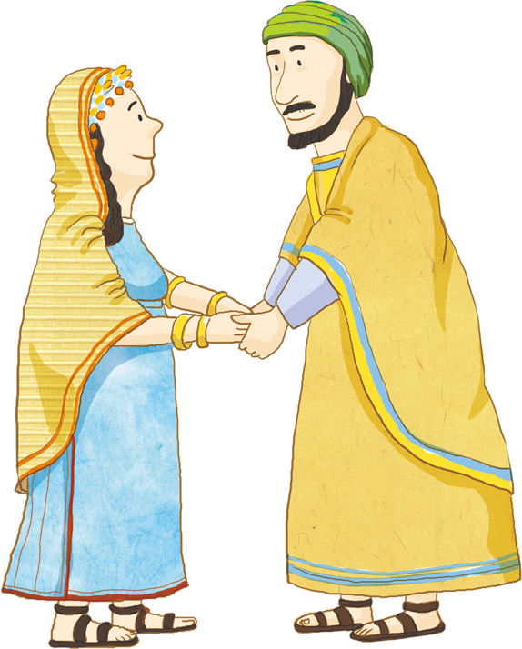
Notes:
1.エズラは、神殿に仕えるレビ人を探しました
レビ人とは?
モーセの両親の話

Slide 6
Notes:
モーセに刻印された福音

Slide 7
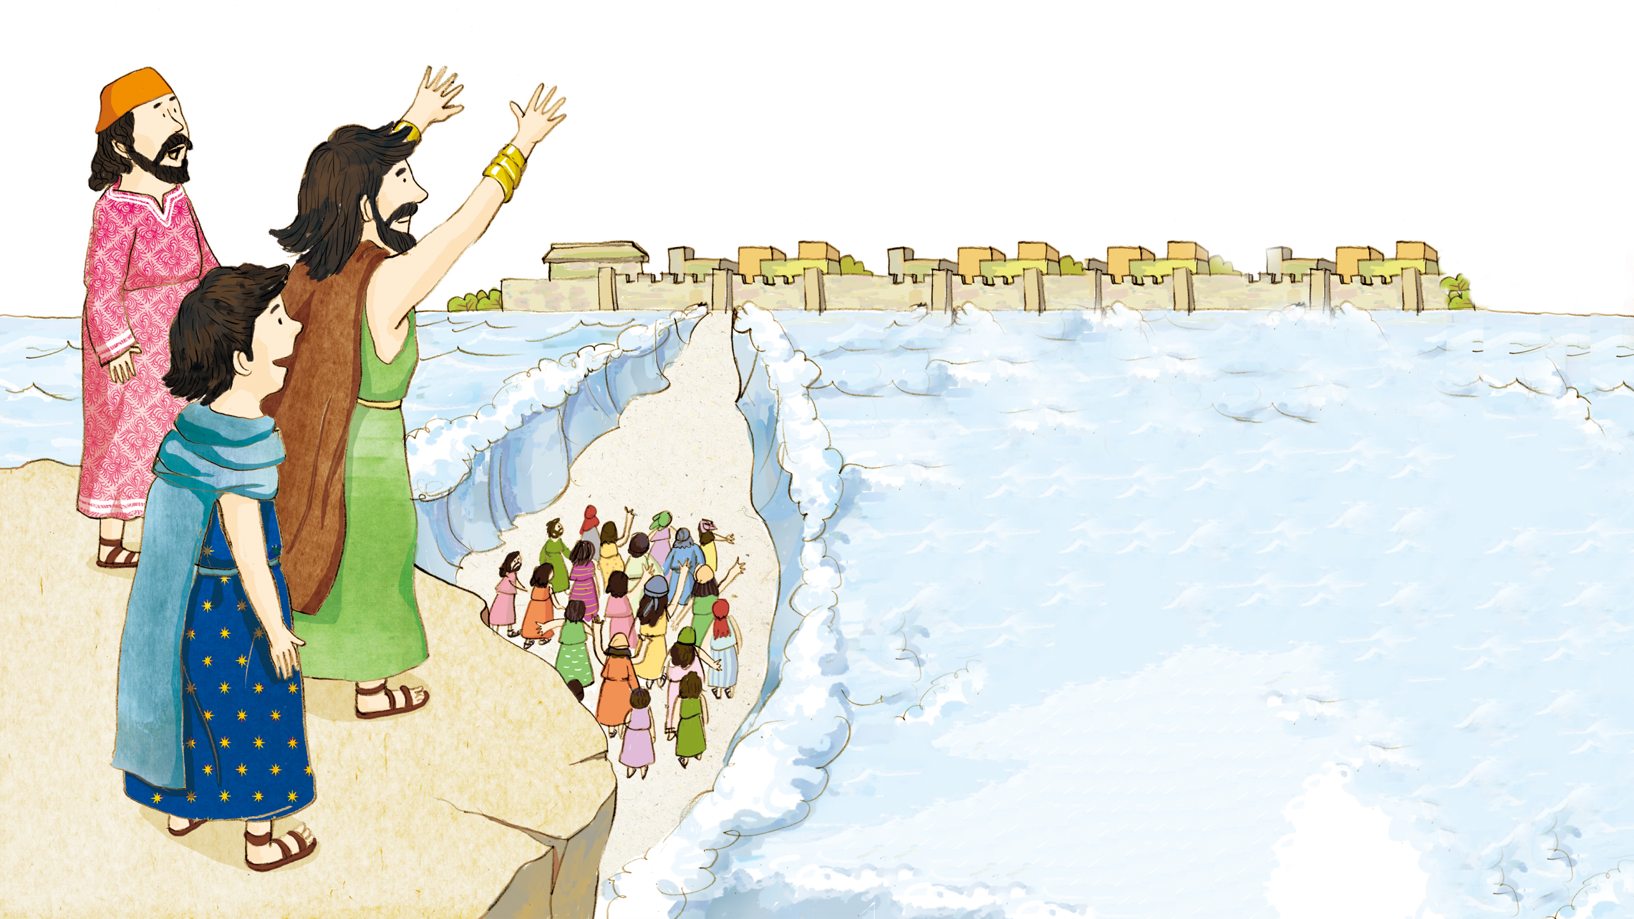
Notes:
指導者

Slide 8
Notes:
結婚－フォーラム

Slide 9
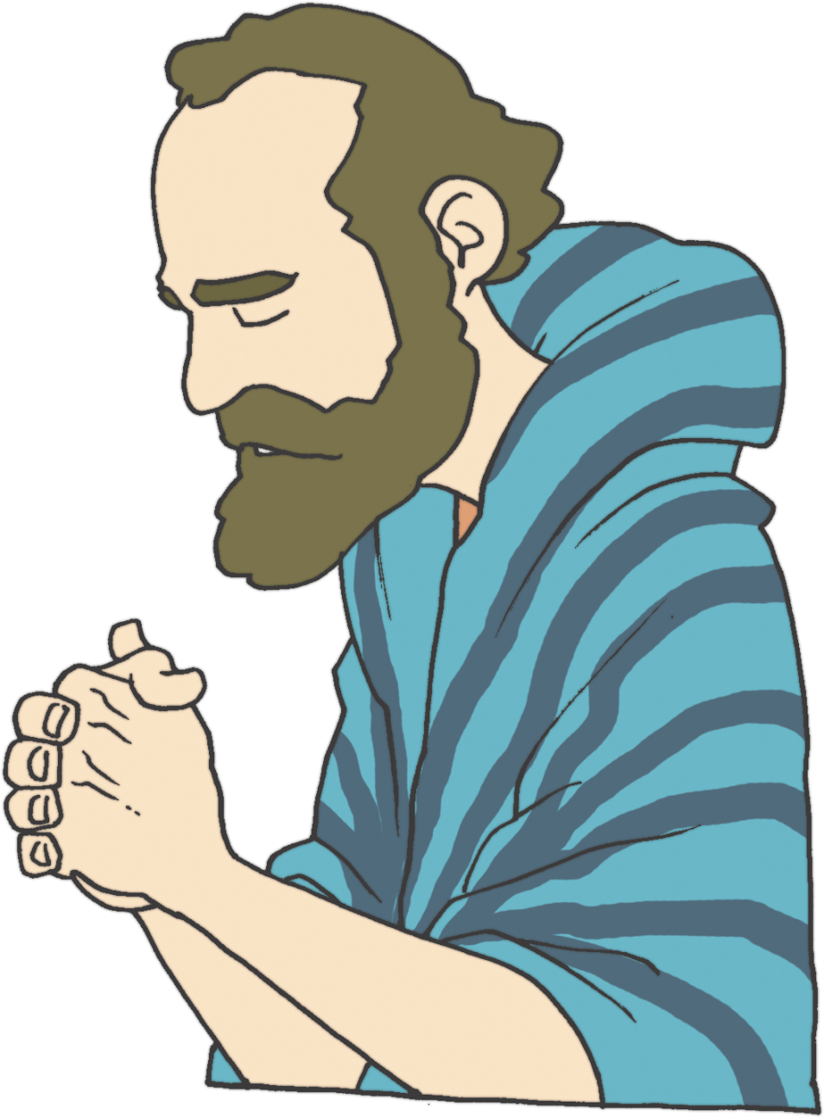
Notes:
エズラは断食の祈りをささげながら,神様に求めました
神殿にささげものをささげました
異邦人との結婚に対して悔い改めの祈りをしました

Slide 10
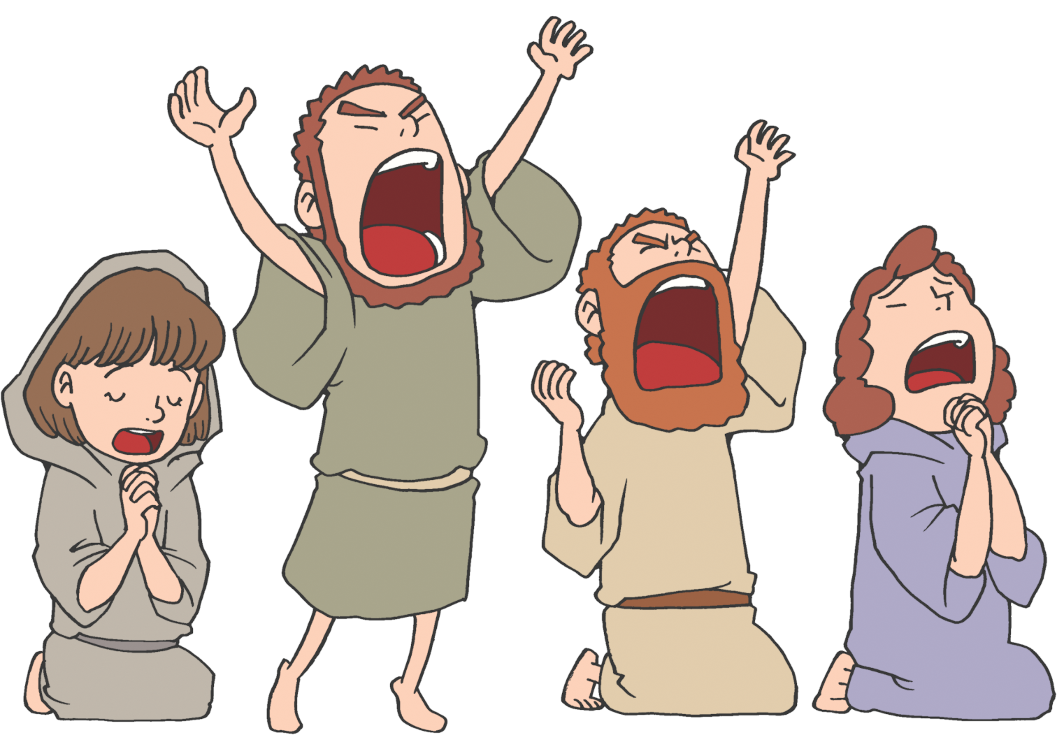
Notes:
イスラエルのおおぜいの人が悔い改めました

Slide 11
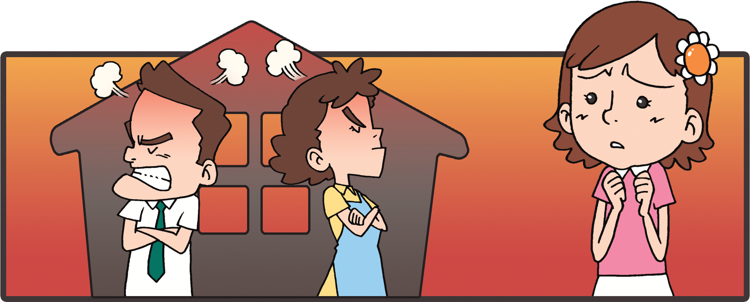
Notes:
家庭は土台です

Slide 12
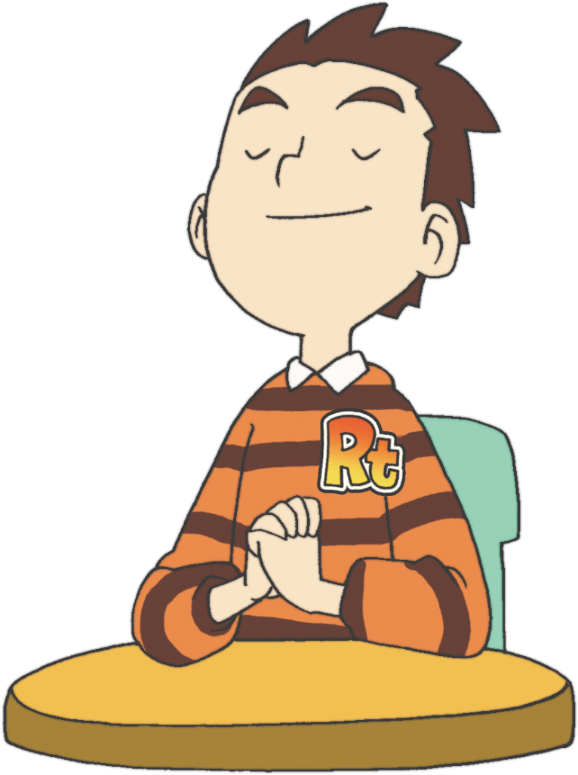
Notes:
霊的サミット – 福音刻印
福音聖句

Slide 13
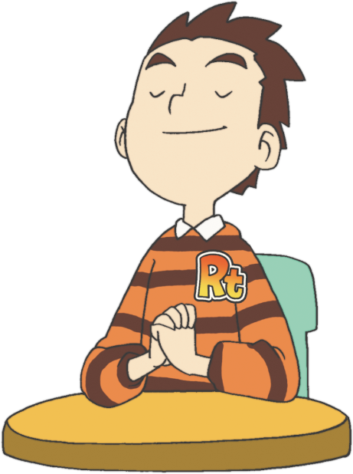

Slide 14
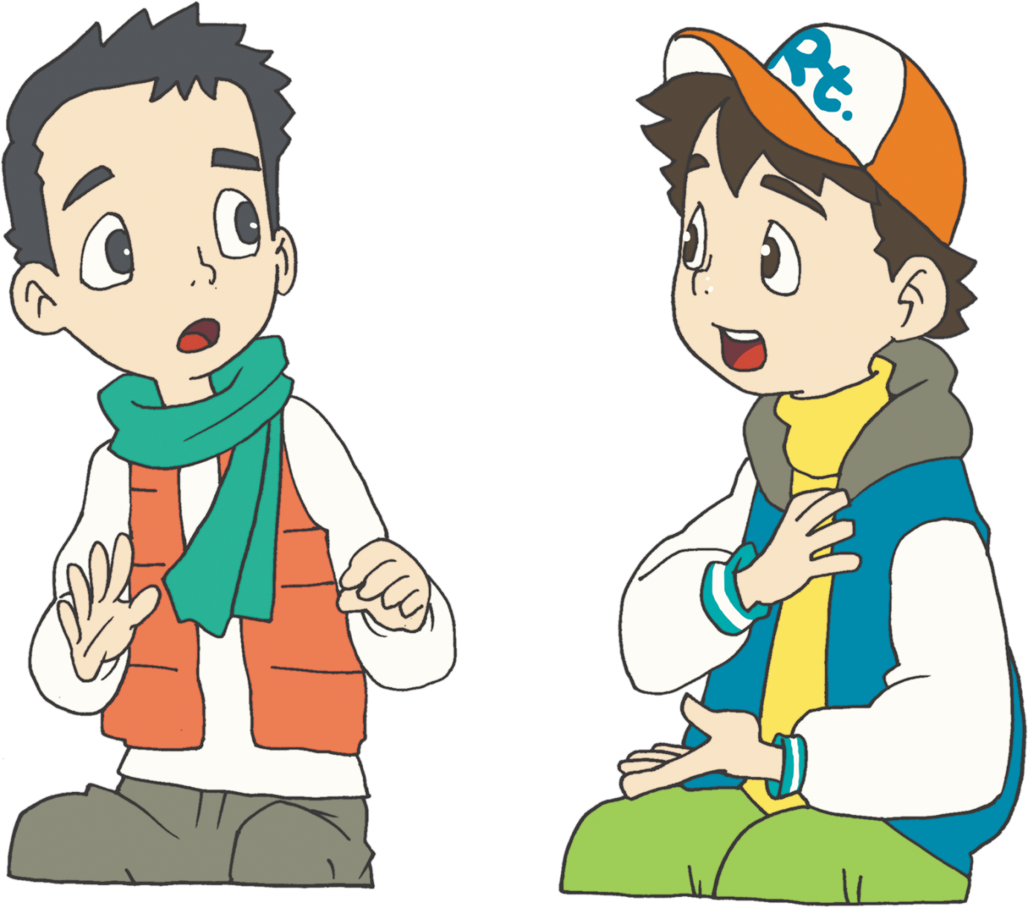
Notes:
上、下、横を見なさい

Slide 15
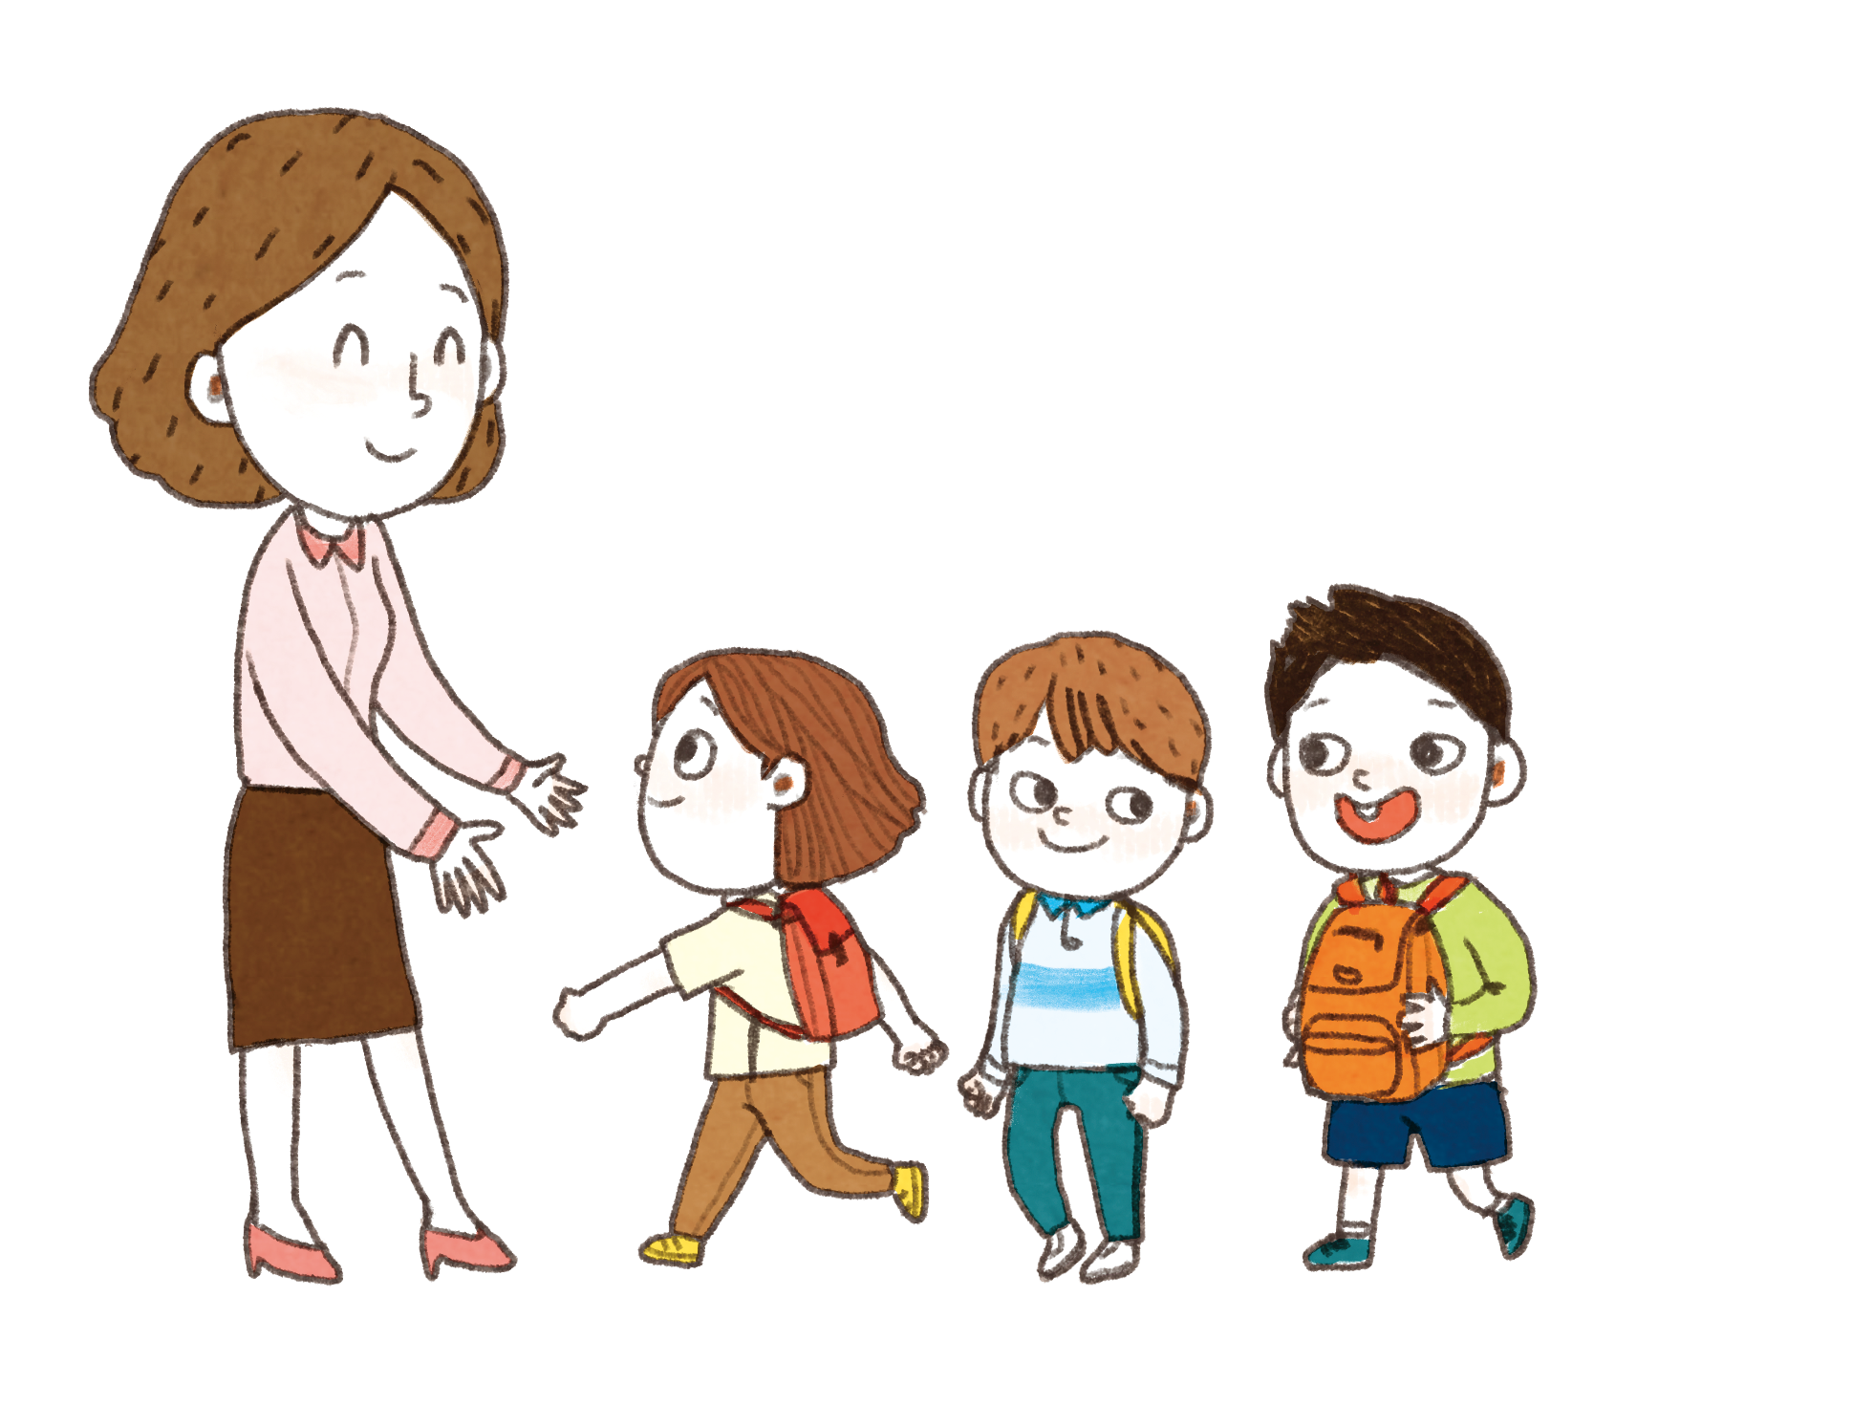
Notes:
上、下、横を見なさい

Slide 16
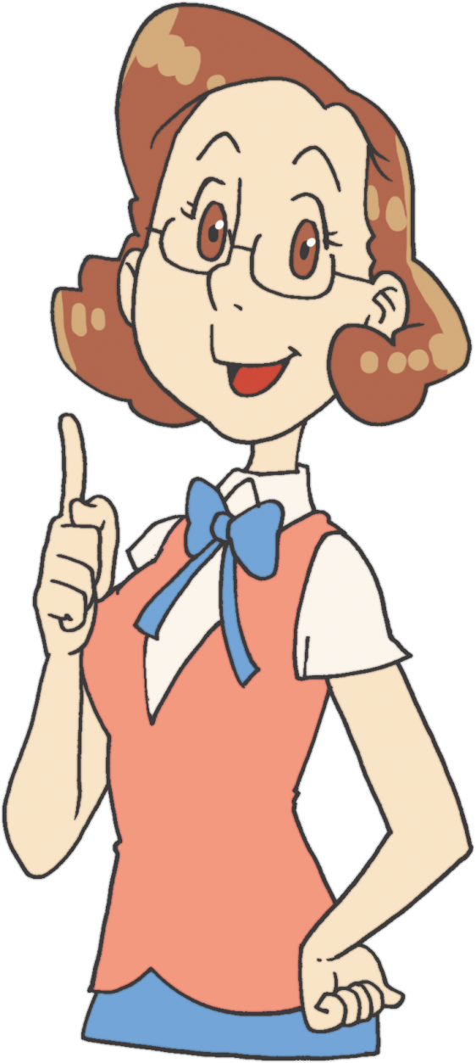
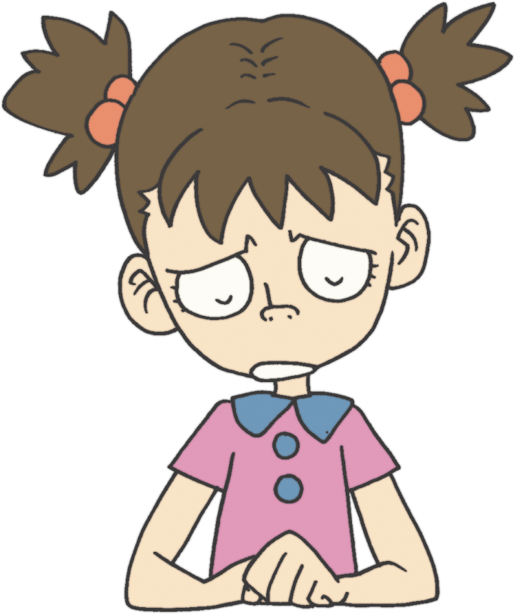
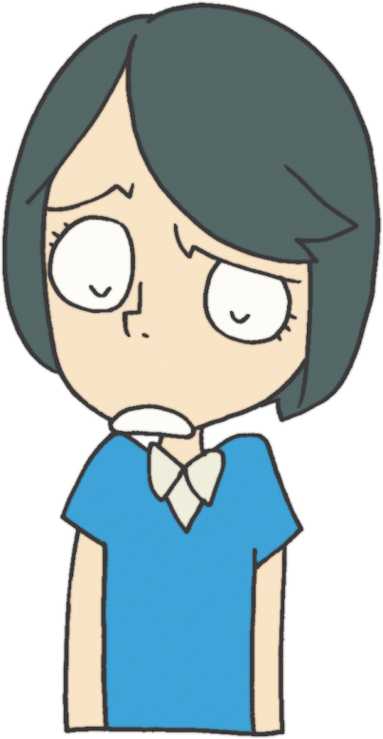
Notes:
お使い、宿題 – 高さ、深さ、広さ

Slide 17
Notes:
お使い、宿題 – 高さ、深さ、広さ

Slide 18
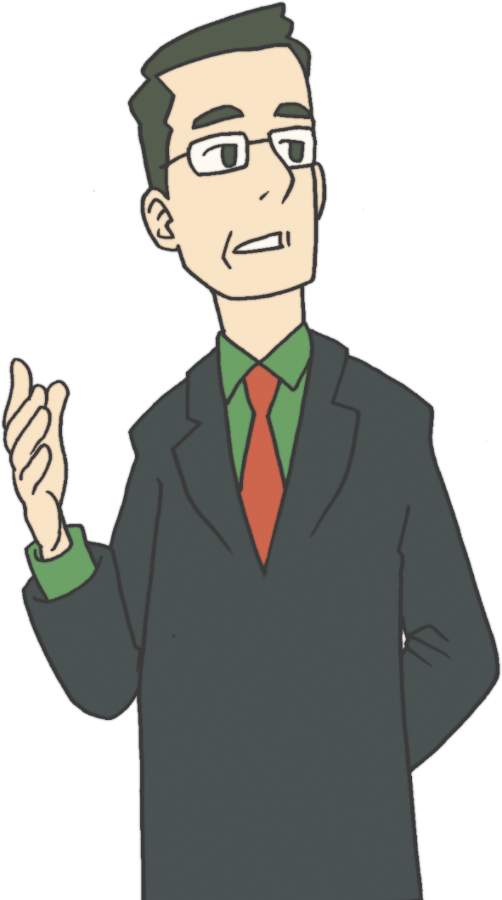
Notes:
過去、現在、未来

Slide 19
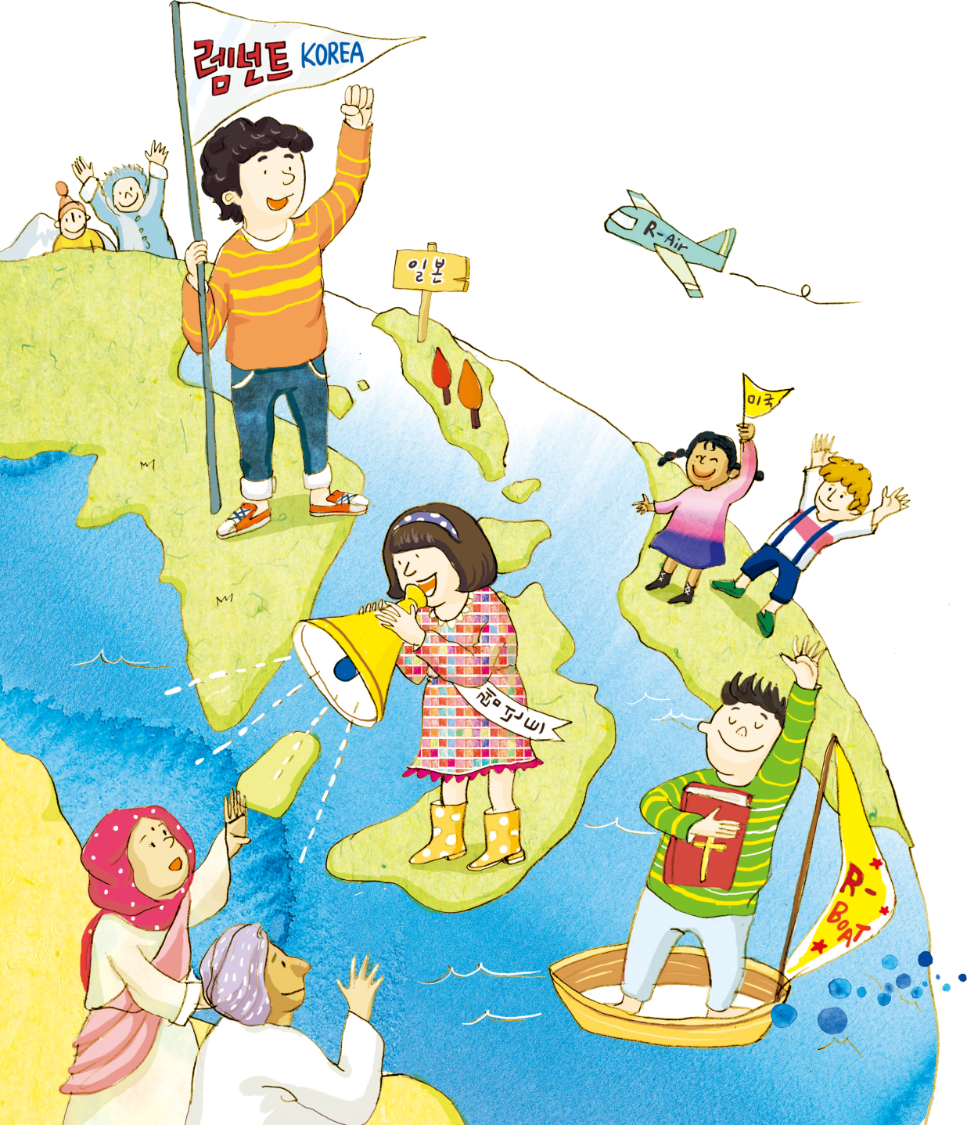
Notes:
霊的トップに上った
エズラになろう
今は差がないように見えますが、どんどん大きく
結婚も

